Slide 1

E2E 測試中不適合直接串接的 API 盤點與 Network Stubbing 策略
在 End-to-End 測試中,並非所有 API 都適合直接串接。本指南將幫助你識別高風險 API,並提供完整的 Network Stubbing 策略,確保測試穩定性與效率。

Slide 2
不適合 E2E 直接串接的 API 類型盤點
金流與支付 API
簡訊與 Email API
社群登入 API
風險: 產生真實交易與扣款,手續費與記錄難以清理
風險: 發送真實訊息產生成本,OTP 需手動輸入難以自動化
風險: 依賴外部服務穩定性,可能觸發人機驗證
範例: GET /oauth/google/callback
範例: POST /api/payment/tpay/charge
範例: POST /api/auth/send-otp
會員註冊與刪除
優惠券領取與核銷
訂單建立與出貨
風險: 污染資料庫,唯一性限制難以重複測試
風險: 影響庫存數量,限量優惠券被測試消耗
風險: 觸發實際物流流程,影響庫存統計
範例: POST /api/auth/register
範例: POST /api/ec/coupons/claim
範例: POST /api/ec/order/create

Slide 3


第三方金流與支付 API 處理策略
核心問題分析
建議 Mock 做法
會產生真實交易與扣款記錄
使用 page.route() 攔截所有支付 API 請求
測試環境可能無沙盒模式
Mock 回傳「支付成功」或「支付失敗」狀態
需要真實信用卡資訊與驗證
驗證前端 UI 流程:按鈕狀態變化、頁面跳轉、提示訊息
手續費與金流記錄難以清理
僅在支付 API 專項測試時使用官方沙盒環境
重要提醒: 絕對不要在 E2E 自動化測試中使用真實金流 API。即使是測試環境,也可能產生實際費用或觸發風控機制。

Slide 4


OTP 與社群登入 API 的 Mock 策略
簡訊與 Email 發送 (OTP)
外部社群登入 (OAuth)
不適合直接串接的原因
不適合直接串接的原因
每次測試都會發送真實簡訊或 Email,產生實際成本
需要跳轉至第三方網站 (Google、Facebook、LINE)
OTP 需要手動輸入,無法完全自動化
高度依賴外部服務的穩定性與可用性
簡訊供應商通常有發送頻率限制
測試帳號密碼管理困難且有安全風險
測試環境可能收不到 OTP
可能觸發人機驗證 (CAPTCHA) 導致測試中斷
建議處理方式
建議處理方式
Mock OTP 發送 API,直接回傳固定 OTP (如 123456)
Mock OAuth callback,直接回傳已登入狀態
使用測試專用手機號碼搭配固定 OTP
使用 storageState 預先載入登入 Cookie 與 Token
驗證「發送成功」提示與倒數計時功能
僅在社群登入專項測試時走真實流程
測試 OTP 驗證邏輯 (正確/錯誤/過期) 時使用固定值
驗證登入後的 UI 變化 (會員名稱、登出按鈕等)

Slide 5
Network Stubbing 策略:Playwright Route API
基本攔截與 Mock 回應
條件式 Mock:根據請求參數回傳不同結果
// 攔截 OTP 發送 API，回傳固定 OTP
await page.route('**/api/auth/send-otp', async route => {
await route.fulfill({
status: 200,
contentType: 'application/json',
body: JSON.stringify({
success: true,
message: 'OTP 已發送',
otp: '123456' // 測試專用固定 OTP
})
});
});
// 根據請求參數回傳不同結果
await page.route('**/api/ec/coupons/apply', async (route, request) => {
// 攔截所有發送到 /api/ec/coupons/apply 的 API 請求，進行自訂回應（Mock）
const postData = request.postDataJSON();
// 解析這個 POST 請求的 JSON 內容，取得 coupon_code 等欄位
if (postData.coupon_code === 'VALID100') {
// 如果 coupon_code 是 'VALID100'，模擬優惠券可用
await route.fulfill({
status: 200,
body: JSON.stringify({ success: true, discount: 100 })
// 回傳 200 OK，內容為成功折抵 100 元
});
} else if (postData.coupon_code === 'EXPIRED') {
// 如果 coupon_code 是 'EXPIRED'，模擬優惠券已過期
await route.fulfill({
status: 400,
body: JSON.stringify({ success: false, message: '優惠券已過期' })
// 回傳 400 Bad Request，內容為失敗並帶有錯誤訊息
});
} else {
await route.continue(); // 其他情況走真實 API
// 其餘 coupon_code 不攔截，讓請求送到真實後端
}
});

Slide 6


HAR 檔案:穩定測試的利器
01
錄製 HAR 檔案
在測試執行時自動記錄所有 HTTP 請求與回應,建立可重複使用的 API 快照
02
重播 HAR 檔案
測試執行時從 HAR 檔案讀取回應,完全不依賴後端服務,確保測試穩定性
03
HAR 與 Route 混用
大部分 API 使用 HAR 重播,特定 API 用 route 動態 Mock,達到最佳平衡
04
定期更新維護
當 API 格式變更時,重新錄製 HAR 檔案,確保測試資料與實際環境一致
最佳實踐: 針對不同測試情境錄製獨立的 HAR 檔案,例如「有庫存」、「無庫存」、「有優惠券」、「無優惠券」等,並納入版本控管系統。

Slide 7
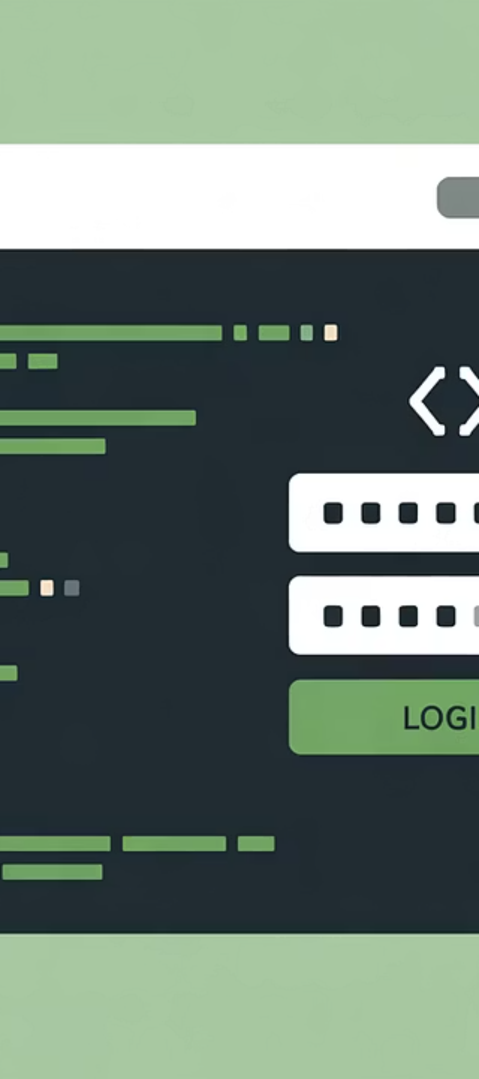
Playwright 實作範例: Mock OTP 登入流程
以下是使用 Playwright 模擬 OTP (一次性密碼) 登入流程的完整程式碼重點摘要，包含 API Mock 設定和測試執行流程：
設定 Playwright 測試初始化測試環境，定義一個名為「Mock OTP 登入流程」的測試案例。
模擬 OTP 發送 API使用 page.route 攔截送往 /api/auth/send-otp 的請求，並模擬 API 成功響應，固定回傳 OTP 值為 '123456'。
模擬 OTP 驗證 API攔截送往 /api/auth/verify-otp 的請求，根據接收到的 OTP 進行判斷：
若傳入的 OTP 為 '123456'，則模擬登入成功，回傳預設的身份驗證 token 和用戶資訊。
若 OTP 不符合，則模擬驗證失敗，回傳錯誤訊息。
前往登入頁面使用 page.goto 導航到應用程式的登入頁面。
輸入手機號碼並點擊發送 OTP在手機號碼輸入框中輸入測試用的手機號碼，然後點擊「發送 OTP」按鈕。
輸入模擬的 OTP由於 API 已經被 mock，前端會收到 '123456'。在 OTP 輸入框中輸入此值。
點擊登入按鈕點擊登入按鈕，觸發 OTP 驗證流程。
驗證登入成功使用 expect(page).toHaveURL(/dashboard/) 或檢查頁面上的用戶名來驗證用戶是否成功登入。

Slide 8
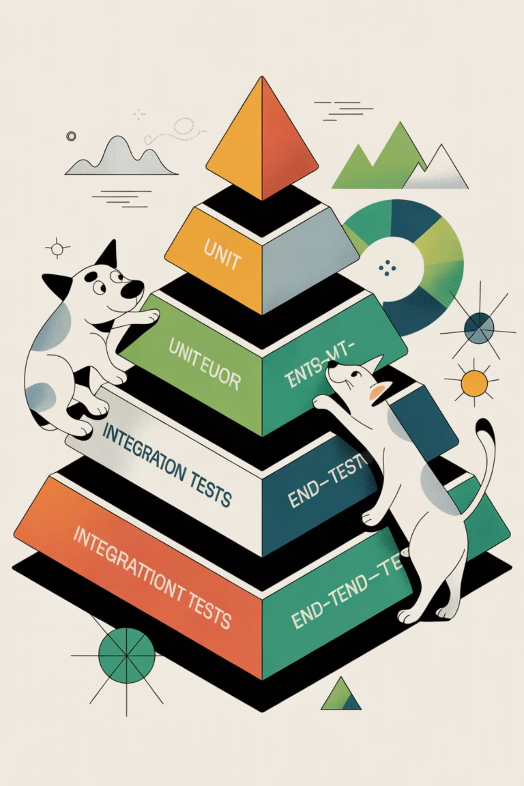
測試分層策略:找到穩定性與真實性的平衡
Layer 1: 完全 Mock
策略: 所有 API 都使用 Mock 或 HAR 重播
驗證範圍: 僅驗證前端 UI 邏輯與使用者流程
適用場景: 快速回歸測試、CI/CD 自動化測試
優點: 執行速度最快,穩定性最高,不依賴任何外部服務
Layer 2: 部分 Mock
策略: 核心業務 API 走真實,第三方與破壞性 API 使用 Mock
驗證範圍: 驗證業務邏輯正確性,如購物車計算、會員查詢
適用場景: 日常開發測試、功能驗證測試
優點: 平衡穩定性與真實性,適合大多數測試情境
Layer 3: 最少 Mock
策略: 僅 Mock 第三方服務與破壞性操作,其餘走真實環境
驗證範圍: 完整端到端流程驗證,接近真實使用者體驗
適用場景: 上線前最終驗證、Staging 環境測試
優點: 最接近生產環境,能發現整合問題

Slide 9
Mock 策略選擇指南
API 類型
建議策略
核心理由
登入認證
storageState 重用
避免重複登入流程,提升測試效率
OTP 發送
page.route() Mock
避免真實簡訊成本與手動輸入
金流支付
page.route() Mock
避免真實交易與金流記錄
優惠券領取
page.route() Mock
避免消耗限量優惠券庫存
商品查詢
HAR 重播
資料結構穩定,格式固定
購物車計算
HAR 重播
業務邏輯複雜,需要真實計算結果
社群登入
page.route() Mock
避免依賴外部服務與人機驗證
訂單建立
page.route() Mock
避免產生真實訂單與物流流程

Slide 10
測試穩定性最佳實踐總結
✅ 推薦做法 (DO)
✗ 避免做法 (DON'T)
使用 storageState 重用登入狀態
在 E2E 測試中走真實金流
避免每次測試都執行登入流程,大幅提升執行效率
會產生實際交易費用與難以清理的記錄
Mock 所有第三方服務
發送真實 OTP 簡訊
金流、社群登入、OTP 等外部依賴一律 Mock
每次測試都會產生簡訊費用,且無法自動化
Mock 所有破壞性操作
消耗限量優惠券
訂單建立、優惠券領取、會員註冊等會影響資料的操作
測試會影響真實用戶權益與行銷活動
使用 HAR 檔案穩定查詢
產生真實訂單與交易記錄
商品查詢、購物車等讀取型 API 適合用 HAR
污染資料庫,影響報表統計與業務分析
定期更新 Mock 資料
依賴外部服務穩定性
確保測試資料與實際 API 格式保持一致
Google OAuth、第三方 API 的不穩定會導致測試失敗
在測試報告標註 Mock 範圍
在正式環境執行破壞性測試
清楚標示哪些 API 使用 Mock,哪些走真實環境
可能造成無法挽回的資料損失或業務影響
50-80%
90%+
100%
測試執行速度提升
測試穩定性提升
成本降低
無需等待真實 API 回應,大幅縮短測試時間
不受外部服務影響,測試結果可預測且可重現
無簡訊費、金流測試費,避免資料污染與清理成本

